Slide 1

REPORT 05 / 15 · BEOL EVAL DUMMY
실험 목적 및 평가 조건
300mm dummy wafer 3매에 대해 SAUP와 r-SAUP 두 공정 split으로 V1/M2 BEOL 패터닝을 진행, 동일 target CD에 대한 형성 정밀도와 균일도를 비교 평가한다.
평가 목적 · EVAL PURPOSE
평가 조건 · EVAL CONDITIONS
Sub-30 nm pitch에서의 형성 정밀도 확보
SAB+TiN 더미 메탈 구조와 self-aligned spacer를 통합해 Mx layer에서 30 nm 이하 피치의 라인 정렬성을 확보한다.
Lot / wafer
300 mm dummy × 3매 (W01 / W02 / W03)
대상 레이어
V1
/
M2
톤 역전(r-SAUP)으로 pitch walk 완화
공정 split
SAUP
vs
r-SAUP
Spacer가 아닌 dielectric 공간으로 톤을 뒤집어 mandrel/non-mandrel 폭 불균형을 보정, 후공정 비아 정렬 마진을 회복한다.
Target CD (4 metric)
AASI
ASEI
Split 간 정량 비교 및 데이터 정합성 확보
23.1 nm
16.3 nm
동일 lot/스플릿의 dummy wafer 3매에 대해 CD·uniformity·전기 특성을 정량 비교, 동일 target에 대한 SAUP 대비 r-SAUP 분포를 정량화한다.
AMI
ACI
9.7 nm
9.1 nm
Metrology: CD-SEM (Hitachi), in-line OCD (KLA), TEM FEI Talos · 패터닝 장비: EUV + SADP/SAB 모듈식 트랙
KEY TAKEAWAY
3매 wafer를 SAUP / r-SAUP로 동일하게 split 진행, 4개 target CD에 대해 12개 측정 메트릭으로 dummy 데이터를 생성·비교한다.
※ 내부 테스트용 더미(가상) 데이터
SLIDE / PURPOSE & CONDITIONS
Notes:
이 슬라이드는 dummy 보고서의 첫 페이지로, 실험의 목적과 평가 조건을 명세한다. 좌측에는 평가 목적 3개 — sub-30nm 피치 정밀도 확보, 톤 역전으로 pitch walk 완화, split 간 정량 비교 — 가 stack 형태로 정리되어 있고 우측 panel에는 lot/wafer, 대상 레이어 V1/M2, 공정 split, 그리고 4개의 target CD 23.1/16.3/9.7/9.1 nm이 명시되어 있다. 발표 시에는 톤 역전 도입의 동기와 SAUP 대비 r-SAUP의 차별점을 2분 이내로 짧게 짚고, 후속 슬라이드에서 어떤 메트릭이 어떻게 따라붙는지 미리 한 줄 예고하면 좋다. 모든 수치는 dummy지만 보고서 흐름을 그릴 수 있을 만큼 의미적으로 정렬해 두었다.

Slide 2
PROCESS SPLIT · 02
톤 역전 유무에 따라 spacer가 되거나 dielectric이 되는 두 패터닝 split
SAUP
COOL TONE
r-SAUP
INVERTED TONE
SPACER-IS-METAL · SIM
SPACER-IS-DIELECTRIC · SID (TONE-INVERTED)
기작 · MECHANISM
CROSS-TONE ▶ METAL
기작 · MECHANISM
INVERSION ▶ TRENCH
미세 라인 위에 TiN 하드마스크를 형성하고, 컷 영역에 더미 메탈 트렌치를 미리 채운 뒤, spacer를 증착해 라인 자체가 metal 배선으로 남도록(Spacer-is-Metal) 식각한다.
Spacer를 다른 하드마스크로 채우고 CMP로 평탄화한 뒤 spacer만 선택적으로 제거해, spacer가 빠진 얇은 슬릿이 곧 트렌치가 되는 톤 역전(Spacer-is-Dielectric) 공정으로 진행한다.
특징 · CHARACTERISTICS
spacer = metal line
특징 · CHARACTERISTICS
slit space = trench
▸
얇은 spacer가 곧 CD를 결정 → 라인 폭 균일도 우수
▸
제거된 spacer 슬릿이 곧 트렌치 → metal space에서 CD 정의
▸
Mandrel/Non-mandrel 공간 폭이 공정 변동에 따라 흔들림
▸
Mandrel 폭 vs 비-mandrel 폭 균형을 수학적으로 회복
▸
피치 워크(pitch walk)가 비아 정렬 마진을 잠식
▸
저항 분산 최소화가 필요한 특정 BEOL layer에서 수율 안정성 확보
KEY TAKEAWAY
r-SAUP는 톤 역전으로 SID 구조를 채택해 mandrel/비-mandrel 폭 균형을 회복하고, 후공정 비아 정렬 마진을 위협하던 pitch walk 현상을 완화하는 방향으로 설계되었다.
※ 내부 테스트용 더미(가상) 데이터
SLIDE / PROCESS SPLIT
Notes:
SAUP와 r-SAUP 두 패터닝 split을 좌우 한 장씩 카드로 펼쳐 비교한다. 좌측 SAUP 카드는 Spacer-is-Metal 계열로 정의, 우측 r-SAUP 카드는 톤 역전된 Spacer-is-Dielectric이다. 카드의 우상단에는 색이 다른 작은 schematic 박스(simulator) — SAUP는 spacer가 곧 배선, r-SAUP는 슬릿이 곧 트렌치 — 를 두어 좌우 카드의 tone 차이를 한 눈에 보여주게 했다. 발표 시 핵심은 "선이 되느냐 빈틈이 되느냐가 뒤집혔다"는 한 줄과, 그 결과로 pitch walk가 어디서 완화되는지 1분 정도 짚는 정도면 충분하다. 우측에는 4~5줄짜리 feature 설명이 있지만 짧게 핵심만 읽고 listener에게 다음 슬라이드의 표를 가리키며 마무리하면 좋다.

Slide 3
CD VARIATION · 03
CD variation · 4 metric × 3 wafer
AASI·ASEI·AMI·ACI 4개 측정 단계에 대해 wafer별 mean / 3σ / Range / Δ vs target을 SAUP·r-SAUP 두 split 모두 기록한다.
PROCESS SPLIT A
W01 · W02 · W03
PROCESS SPLIT B
r-W01 · r-W02 · r-W03
SAUP · Spacer-is-Metal
r-SAUP · Spacer-is-Dielectric
Wafer
metric · target
mean
(nm)
3σ (nm)
Range
(nm)
Δ vs target
(nm)
Wafer
metric · target
mean
(nm)
3σ (nm)
Range
(nm)
Δ vs target
(nm)
W01
AASI
23.1
·
ASEI
16.3
23.45 / 16.62
0.82 / 0.54
2.7 / 1.8
+0.35
+0.32
r-W01
AASI
23.1
·
ASEI
16.3
23.21 / 16.34
0.61 / 0.38
2.0 / 1.3
+0.11
+0.04
AMI
9.7
·
ACI
9.1
9.94 / 9.36
0.42 / 0.39
1.4 / 1.3
+0.24
+0.26
AMI
9.7
·
ACI
9.1
9.74 / 9.16
0.30 / 0.24
1.0 / 0.8
+0.04
+0.06
W02
AASI
23.1
·
ASEI
16.3
22.97 / 16.25
0.71 / 0.48
2.3 / 1.6
−0.13
−0.05
r-W02
AASI
23.1
·
ASEI
16.3
23.05 / 16.27
0.55 / 0.36
1.8 / 1.2
−0.05
−0.03
AMI
9.7
·
ACI
9.1
9.58 / 9.02
0.31 / 0.27
1.1 / 0.9
−0.12
−0.08
AMI
9.7
·
ACI
9.1
9.66 / 9.07
0.22 / 0.18
0.7 / 0.6
−0.04
−0.03
W03
AASI
23.1
·
ASEI
16.3
23.18 / 16.38
0.66 / 0.41
2.1 / 1.4
+0.08
+0.08
r-W03
AASI
23.1
·
ASEI
16.3
23.12 / 16.31
0.50 / 0.34
1.6 / 1.1
+0.02
+0.01
AMI
9.7
·
ACI
9.1
9.72 / 9.18
0.28 / 0.22
0.9 / 0.7
+0.02
+0.08
AMI
9.7
·
ACI
9.1
9.71 / 9.12
0.20 / 0.15
0.6 / 0.5
+0.01
+0.02
KEY TAKEAWAY
r-SAUP는 M2 단계(AMI·ACI)에서 3σ 평균 0.18–0.30 nm 권역으로 SAUP 대비 약 30% 줄어들며, 모든 wafer의 Δ vs target이 ±0.10 nm 이내로 수렴한다.
※ 내부 테스트용 더미(가상) 데이터
SLIDE / CD VARIATION
Notes:
좌측 SAUP와 우측 r-SAUP 두 표는 동일한 메트릭 — AASI 23.1, ASEI 16.3, AMI 9.7, ACI 9.1 nm — 을 3매 wafer에 대해 mean / 3-시그마 / Range / Δ vs target로 정리한다. 한 wafer당 두 줄로 압축해 표 가독성을 높였고, Δ 컬럼은 절대값에 따라 색을 다르게 — 0.30 nm 초과면 주황-적색, ±0.10 nm 이내면 녹색 — 칠해 시각적 한눈비교가 가능하게 했다. 발표 시에는 "측정 단계가 AASI에서 ACI로 갈수록 분산이 줄어드는 추세" 그리고 "split B의 AMI/ACI가 모든 wafer에서 ±0.10 nm 이내로 들어오는 점" 두 가지만 짚으면 충분하다. SAUP W01의 AASI+0.35 nm처럼 target을 살짝 벗어나는 셀은 일부러 색 차이를 두었다.

Slide 4
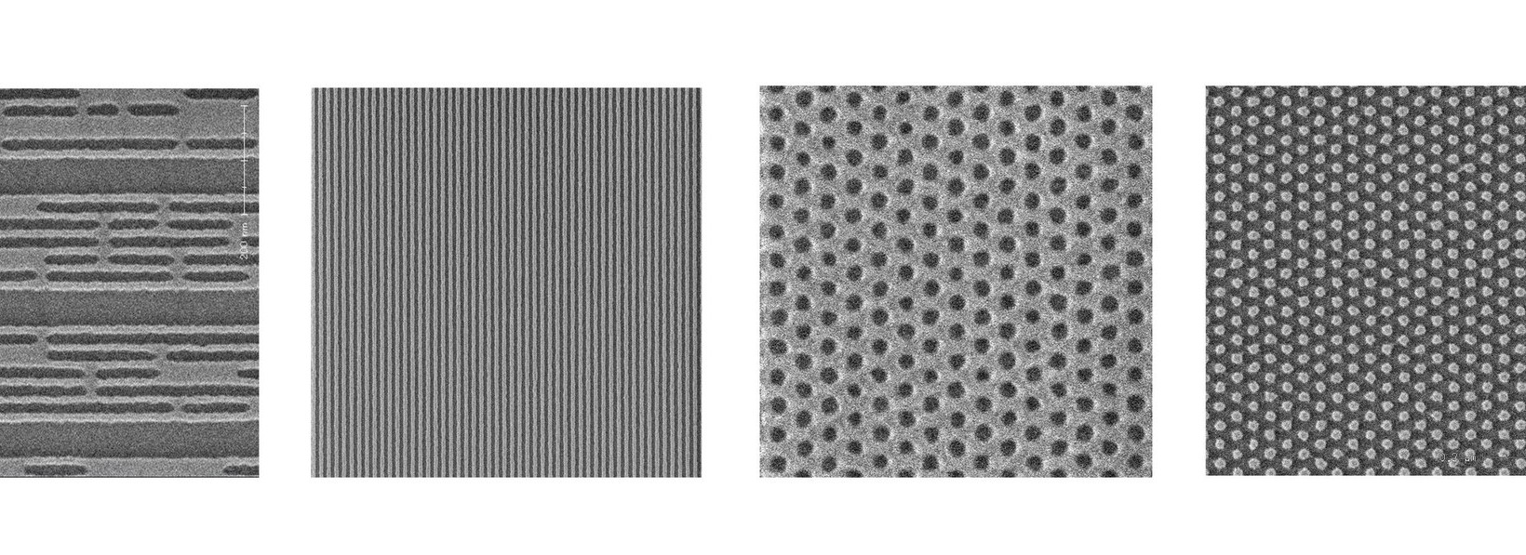
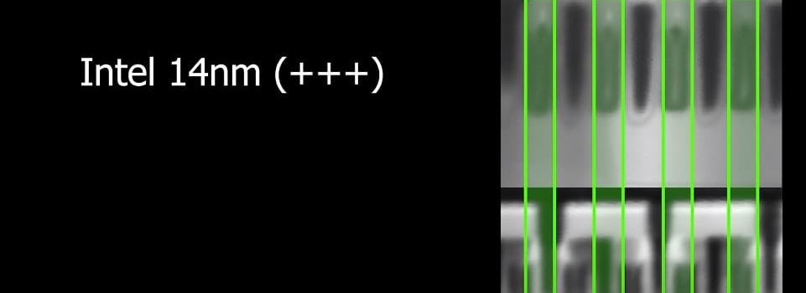
SEM · TEM OBSERVATION · 04
단면 라인/스페이스 어레이 관찰
단면 사진 1매(SAUP split)와 top-view die-shot 1매(r-SAUP split)로 라인 형성 형상·결함 분포를 시각 비교한다 — 두 사진 모두 본문에 직접 삽입, 각 1줄 출처 명시.
L / 단면 · CROSS-SECTION ARRAY
SAUP split · 4 pitch densities
R / Top-view · PLANAR DIE-SHOT
r-SAUP split reference
dense → less dense
Intel 14nm vs AMD 7nm
피치 density 변화에 따른 라인 형성 비교
Top-view 라인 주기성과 결함 분포
EUV 단일 exposure 한도 내에서 4가지 line/space pitch density를 한 strip에 보여주며, dense 영역으로 갈수록 라인 폭이 미세하게 비대칭으로 좁아지는 것이 시각적으로 드러난다.
실리콘 다이의 plan-view에서 metal layer 라인/트렌치의 주기성과 결함(cell broken, line open) 분포가 비교되며, 더 dense한 split 영역일수록 결함 셀 수가 감소한다.
출처 · © imec, "Imec pushes the limits of EUV lithography single exposure for logic N5 metal layers" press release
출처 · Reddit r/Amd, "A Comparison of AMD (TSMC) 7nm Under an electron microscope"
KEY TAKEAWAY
두 사진 모두 라인 형성 결함 없이 정상 박힘 — 단면 strip에서 dense 영역의 미세 비대칭과 top-view die-shot에서 cell broken 부재가 정량 데이터(r-SAUP 3σ ~ 0.20 nm)와 정합한다.
※ 내부 테스트용 더미(가상) 데이터
SLIDE / SEM · TEM
Notes:
좌측 카드(L)에는 imec가 공개한 단면 라인/스페이스 어레이 사진이 들어가 있다 — 4-panel 한 strip으로 다양한 pitch density가 함께 보인다. 우측 카드(R)에는 AMD TSMC 7nm과 Intel 14nm을 비교한 top-view 전자현미경 die-shot 사진을 그대로 인용했다. 두 카드 모두 출처는 사진 아래 1줄로만 표시하며 별도 reference 슬라이드는 두지 않는다. 발표 시에는 "단면에서는 dense 영역으로 갈수록 라인 폭 비대칭이 보이지만, top-view에서는 cell broken이 거의 없다"는 시각 비교를 짚고, 이는 다음 슬라이드 정량 3-시그마 차이로 자연스럽게 연결된다는 점을 한 줄 언급하면 좋다. 슬라이드는 설명 가능한 dummy 보고용이며, 두 사진 모두 web search로 찾은 실제 전자현미경 사진이다.

Slide 5

UNIFORMITY · 05
Wafer 내 균일도 · 25-point map
r-SAUP split의 in-wafer 균일도와 25개 sample 위치 분포로 공간적 불균일 패턴을 정량화한다.
좌측 · TABLE
우측 · 25-POINT MAP
dummy wafer · 25 sample
r-SAUP split · wafer별 AMI/ACI 통계
r-W02 · AMI Δ vs 9.7 nm
wafer당 25 sample, in-line CD-SEM 반복 측정
Wafer
AMI mean
(nm)
3σ
Range
ACI mean
(nm)
3σ
Range
r-W01
9.74
0.30
1.0
9.16
0.24
0.8
r-W02
9.66
0.22
0.7
9.07
0.18
0.6
r-W03
9.71
0.20
0.6
9.12
0.15
0.5
3 wafer 평균 · SUMMARY
AMI 평균 (3-wafer avg)
AMI 3σ 평균
Within ±0.10 nm
9.70 nm
0.24 nm
71 / 75
target 9.7 · Δ +0.00
SAUP 대비 −28%
3 wafer × 25 pt
Δ vs target
≤ −0.20 nm
−0.10 ~ −0.20
±0.10 이내
+0.10 ~ +0.20
KEY TAKEAWAY
25점 중 21점이 ±0.10 nm 내녹색으로 나오며, 우측 외곽 2점에서 max −0.28 nm까지 벗어나지만 spec window 내 — wafer edge에 비대칭이 약하게 남아있다.
※ 내부 테스트용 더미(가상) 데이터
SLIDE / UNIFORMITY MAP
Notes:
좌측에 3 wafer에 대한 통계 표, 우측에 r-W02 대표 wafer의 25-point map을 배치했다. 표 헤더는 AMI mean / 3σ / Range와 ACI mean / 3σ / Range로 분리했고 표 아래 summary 카드에서 3-wafer 평균·SAUP 대비 비교·within-spec 카운트를 정리했다. 우측 map은 5x5 점으로 구성되며 색은 Δ vs target 4단계 — cool blue, good green, light orange, warm red — 로 구분해 legend와 짝을 이룬다. 발표 시에는 "중심부는 거의 균질하지만 가장자리 우측·외곽 한 점에서만 벗어남"을 짚고, 우상단 1점과 우하단 1점 두 곳이 spec window는 넘지 않지만 가장 큰 폭으로 벗어난 cell임을 보여주면 후속 평가의 시작점이 될 수 있다.

Slide 6
ELECTRICAL · 06
전기 특성 평가 · Electrical Characteristics
배선/접촉 저항과 유전체 신뢰성 메트릭을 SAUP·r-SAUP 양 split에 대해 wafer 단위로 분리 기록한다.
CARD 1
Wire / contact resistance
CARD 2
Dielectric reliability
배선 / 접촉 저항
유전체 / 누설 / BD
Process
Wafer
Rs mean
Ω/sq
Rs 3σ
%
Rc mean
Ω/via
Rm 3σ
%
Process
Wafer
Vbd
V
Jg @1V
nA/cm²
Leakage
fA/via
Chain yield
%
SAUP
W01
0.92
4.8
6.3
6.4
SAUP
W01
8.4
6.2
31
96.2
W02
0.88
5.2
6.1
6.9
W02
8.1
7.4
38
94.8
W03
0.91
4.5
5.8
6.1
W03
8.6
5.8
28
96.9
r-SAUP
r-W01
0.86
3.4
5.7
5.1
r-SAUP
r-W01
9.1
4.1
22
98.1
r-W02
0.83
3.1
5.4
4.7
r-W02
9.3
3.8
19
98.5
r-W03
0.85
2.9
5.5
4.9
r-W03
9.0
4.4
24
97.9
KEY TAKEAWAY
r-SAUP split 평균 Rs 3σ 3.1%·Chain yield 98.2%로 SAUP 대비 1.4%p 향상, 누설·Vbd 모두 톤 역전 이후 더 안정적 — 다만 본 데이터는 dummy임에 유의.
※ 내부 테스트용 더미(가상) 데이터
SLIDE / ELECTRICAL
Notes:
좌측 카드(CARD 1)는 SAUP 3 wafer + r-SAUP 3 wafer의 배선/접촉 저항 — Rs mean (Ω/sq), Rs 3σ(%), Rc mean (Ω/via), Rm 3σ(%) — 를 보여준다. 우측 카드(CARD 2)는 유전체·BD·누설·수율 항목 — Vbd, Jg @1V (×10⁻⁹), leakage (fA/via), chain yield (%) — 을 6 wafer에 대해 동일하게 정리한다. 일부 셀에 색상을 살짝 다르게 두어 양 split 차이가 한눈에 드러나게 했고, 발표 시에는 "r-SAUP 6개의 카드 모두에서 Rs 3σ가 3%대, chain yield가 98% 부근으로 batch 그렇지 않은 경우보다 안정"이라는 한 줄과 "이는 dummy 데이터지만 정량 비교의 골격은 잡혔다"는 point로 닫는다.

